Slide 1
Буква и звуки Хх

Slide 2
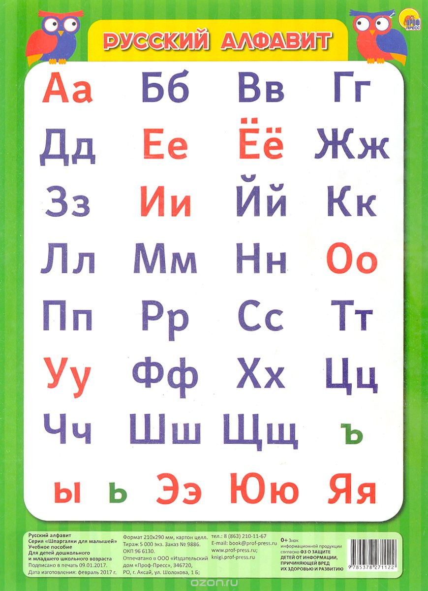

Slide 3
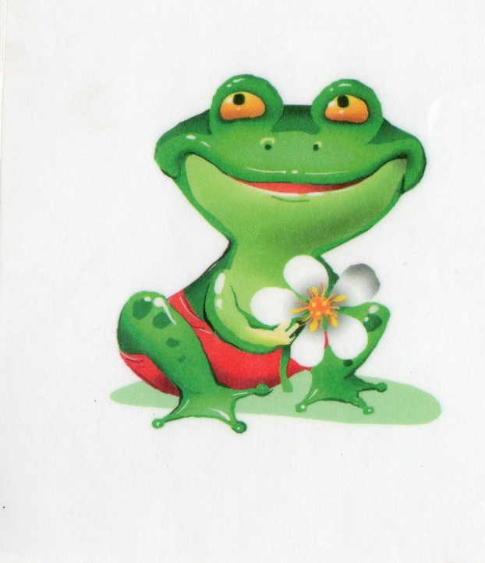

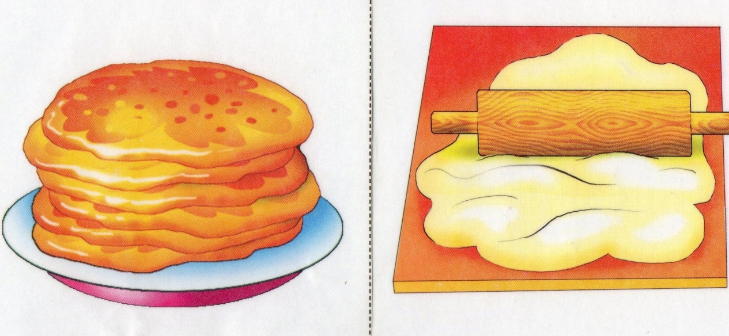
Артикуляционная гимнастика

Slide 4
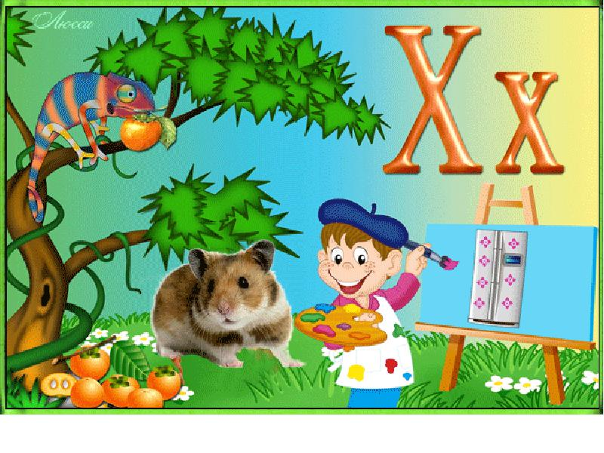

Slide 5
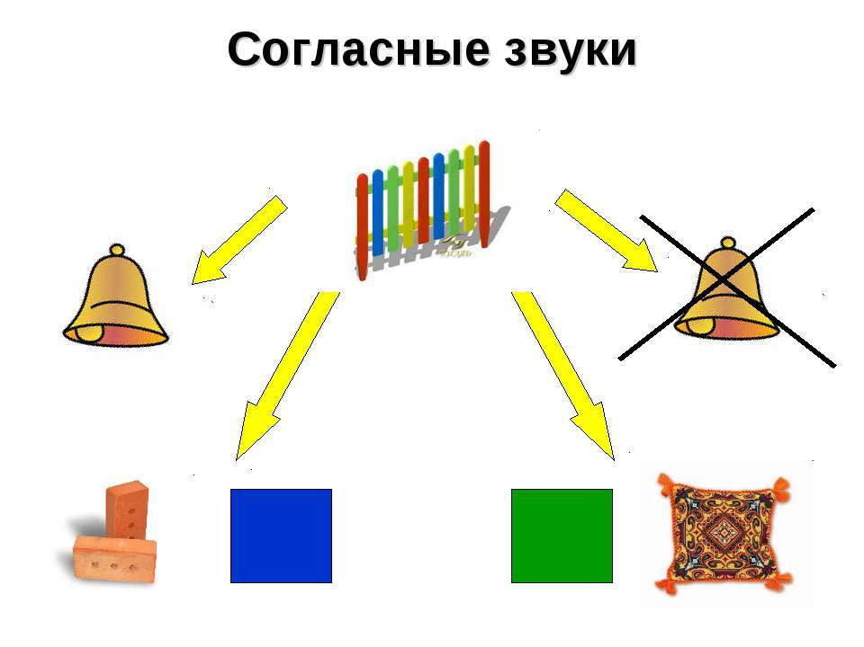
Х

Slide 6
Х
Х

Slide 7
Игра «Хлопни топни»
Игра «Скажи наоборот»

Slide 8
ХА

Slide 9
ХА

Slide 10
ХА
ХИ

Slide 11
ХА
ХИ

Slide 12
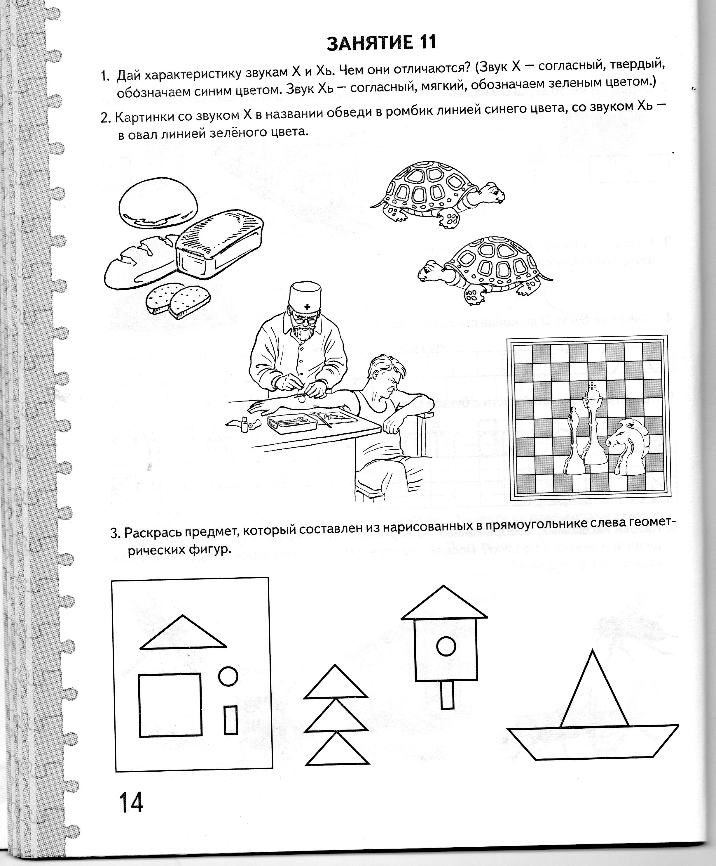

Slide 13
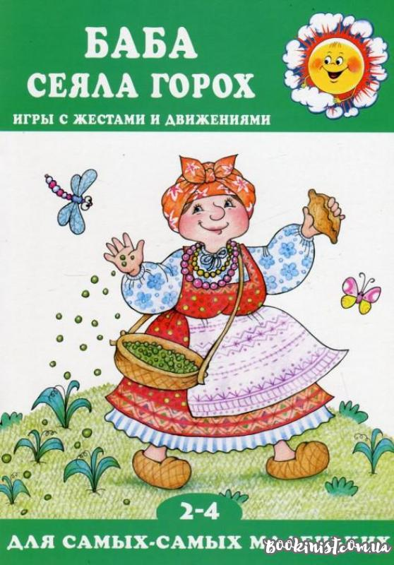
Баба сеяла горох,
Ох! Ох! Ох!
Уродился он неплох,
Ох! Ох! Ох!
Уродился он пустой,
Я бегу, а ты постой.

Slide 14
